Slide 1
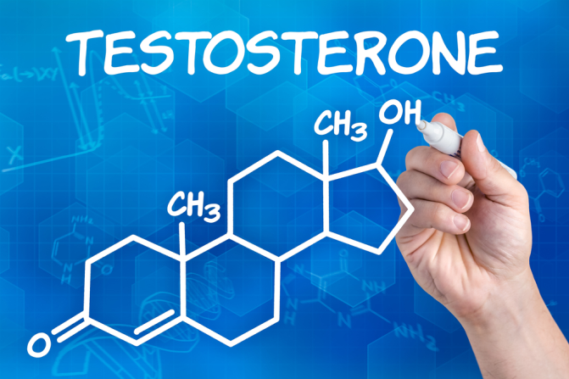
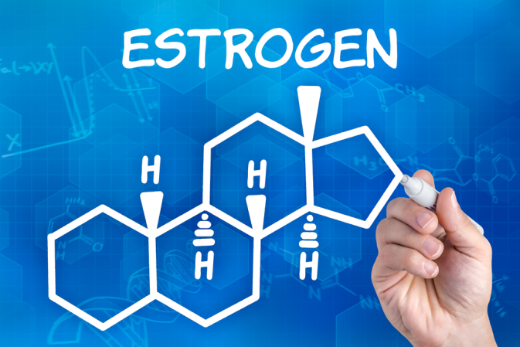
גוף האדם בדגש הומיאוסטזיס
ויסות הורמונלי של מערכת הרבייה באדם
נושאי השיעור
ההתבגרות המינית
ויסות תהליכי הרבייה על ידי מערכת ההורמונים
התפתחות תאי הזרע אצל הגבר
מנגנוני משוב בתהליכי הרבייה אצל הגבר
המחזור החודשי של האישה
מנגנוני משוב בתהליכי הרבייה אצל האישה
התמונות במצגת: shutterstock.com

Slide 2
ויסות הורמונלי של מערכת הרבייה באדם
בתחילת חייהם, אין שוני רב בין הזכרים לנקבות, וההבדלים ביניהם המתבטאים בעיקר באברי המין, הנקראים סימני מין ראשוניים.
בגיל ההתבגרות חלים שינויים הורמונליים ופיזיולוגיים בעלי משמעות בבני שני המינים.
באברי המין מתפתחים תאי רבייה כשירים להפריה, וחלים שינויים גופניים שונים הנקראים
סימני מין משניים*. כל השינויים האלה מתרחשים בהשפעת הורמונים.
תהליכי הרבייה ופעילות מערכת הרבייה מוסדרים ומבוקרים בעזרת מנגנוני ויסות ותקשורת בתוך האורגניזם, ובין שני המינים (זכר / נקבה).
* המונח כולל גם שינויים באברים שאינם אברי מין, ומכאן נובעת המילה "משניים".

Slide 3
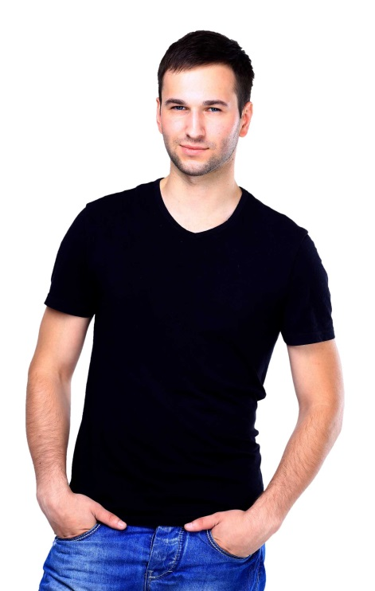
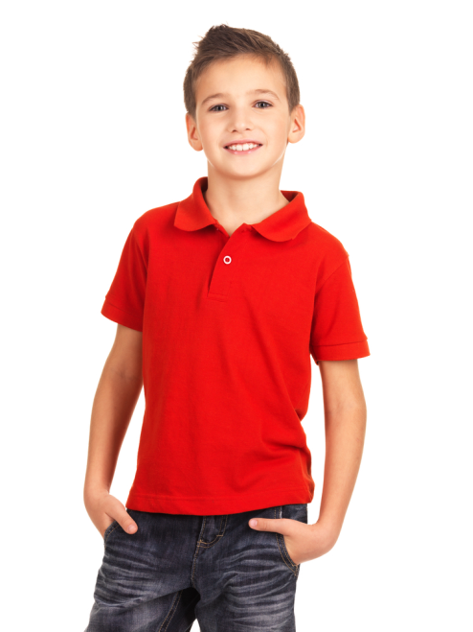
סימני מין משניים
אצל הנערים ♂
צמיחת שׂער בבית השחי ובמפשעה
צמיחת שׂער על הפנים
ולעתים גם בחזה ובזרועות
העצמות מתארכות וקצב הגדילה עולה
הקול משתנה ונעשה נמוך יותר
אצל הנערות ♀
צמיחת שׂער בבית השחי ובמפשעה
התפתחות השדיים
התרחבות אגן הירכיים
התפתחות של רקמת שומן מתחת לעור באזורים שונים בגוף

Slide 4
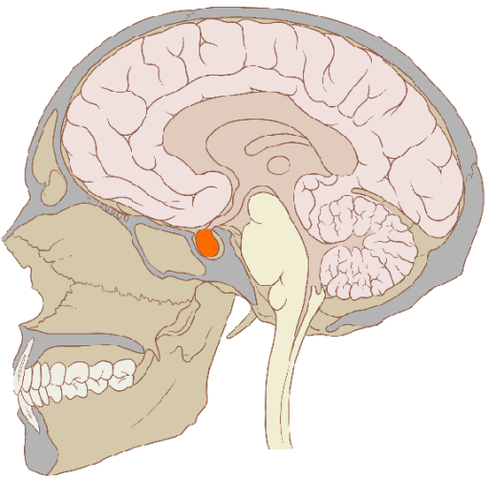
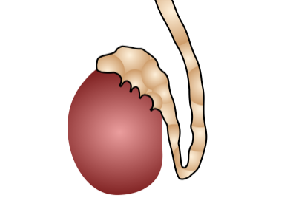
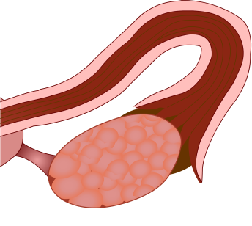
ויסות הורמונלי של תהליכי רבייה באדם
החל מגיל ההתבגרות:
בלוטת ההיפופיזה שבמוח מתחילה
להפריש את ההורמונים FSH ו־LH,
שאברי המטרה שלהם הם השחלות והאשכים.
היפופיזה
היפופיזה
בתגובה להורמונים אלו:
תאי זרע מיוצרים באשכים / ביציות מבשילות בשחלות.
הורמוני מין מופרשים מהאשכים / שחלות.
בהשפעת הורמוני המין מתפתחים
סימני המין המשניים.
ההורמונים* FSH, LH
אשכים
(אצל הגבר)
שחלות
(אצל האישה)
הפרשת הורמוני זוויג
הגורמים
להתפתחות סימני מין משניים
הבשלת ביציות
יצירת תאי זרע
Brain picture:
Patrick J. Lynch, medical illustrator, Wikipedia (CC BY-SA 3.0)

Slide 5
שאלה 1
שאלה 1:
ההיפופיזה מפרישה לדם את ההורמונים FSH ו־LH, שאברי המטרה שלהם הם השחלות בנקבה והאשכים בזכר.
א. מדוע ההורמונים משפיעים דווקא על אברי מטרה אלה?
ב. כיצד ייתכן שההיפופיזה מפרישה הורמונים זהים אצל הזכר ואצל הנקבה, אך אותם ההורמונים גורמים לתהליכים שונים לחלוטין בשני המינים?

Slide 6
תשובה
שאלה 1:
ההיפופיזה מפרישה לדם את ההורמונים FSH ו־LH, שאברי המטרה שלהם הם השחלות בנקבה והאשכים בזכר.
א. מדוע ההורמונים משפיעים דווקא על אברי מטרה אלה?
ב. כיצד ייתכן שההיפופיזה מפרישה הורמונים זהים אצל הזכר ואצל הנקבה, אך אותם ההורמונים גורמים לתהליכים שונים לחלוטין בשני המינים?
תשובה:
א. רק באברי המטרה יש (בקרומי התאים) קולטנים ספציפיים להורמונים אלה.
ב. השפעת ההורמון אינה תלויה רק בהורמון עצמו אלא גם באבר המטרה שלו: לאברי מטרה שונים, תגובה שונה.
לדוגמה, תגובתם של תאים ברקמת השחלה להורמון FSH שונה מתגובתם של תאים ברקמות האשכים לאותו ההורמון. דוגמה אחרת קשורה להשפעות שונות של הורמון המין טסטוסטרון בזכר – בתגובה להורמון זה, התאים שבזקיקי השערות בבית השחי מצמיחים שערות ואילו תאי השריר בכתפיים ובזרועות גדלים ומתפתחים.

Slide 7
התפתחות תאי הזרע אצל הגבר
מתחילת ההתבגרות המינית של הנער מופרש מההיפופיזה ההורמון LH, הגורם לאשכים
להפריש הורמוני זוויג זכריים, שהמוכר ביותר בניהם הוא טסטוסטרון.
הטסטוסטרון (מהאשכים) בשילוב עם
ה־FSH (שמופרש מההיפופיזה) גורמים ל:
הופעת סימני המין המשניים אצל הנער
ייצור נוזל זרע
ייצור תאי זרע
היפופיזה
FSH, LH
אשכים
(אצל הגבר)
באשכים מתרחשים תהליכי מיוזה רבים. התאים ההפלואידים שנוצרים מתפתחים ומקבלים את הצורה האופיינית לתאי זרע (ראש וזנב ארוך) ואת כושר התנועה שלהם.
ביממה אחת נוצרים באשכים כמה מאות מיליונים של תאי זרע, ובכל פליטה יש כ־200 מיליון תאי זרע!
טסטוסטרון
FSH
התפתחות סימני המין המשניים
יצירת נוזל זרע
יצירת תאי זרע

Slide 8
מנגנוני משוב בתהליכי רבייה – אצל הגבר
הבקרה ההורמונלית על תהליכי הרבייה נעשית בעזרת מנגנוני משוב. מנגנון משוב הוא מנגנון שבו תוצאות התהליך מווסתות את שלבי התהליך עצמו.
היפותלמוס
הורמון משחרר
משוב שלילי:
תוצאה או תוצר של תהליך מעכב את התהליך עצמו.
הבקרה ההורמונלית במערכת הרבייה הזכרית באדם,
היא דוגמה למנגנון משוב שלילי. עלייה בריכוז ההורמון טסטוסטרון בדם, מעל סף מסוים, גורמת ל:
עיכוב הפרשת ההורמונים FSH ,LH מההיפופיזה
ועקב כך, עיכוב הפרשה נוספת של טסטוסטרון מהאשכים.
היפופיזה
FSH, LH
אשכים
(אצל הגבר)
טסטוסטרון
FSH
התפתחות סימני המין המשניים
יצירת נוזל זרע
יצירת תאי זרע

Slide 9
שאלה 2: מנגנוני משוב במערכת הרבייה הזכרית
שאלה 2:
באדם, לאחר ההתבגרות המינית, התהליך של יצירת תאי הזרע מתרחש כל הזמן, והוא מווסת באמצעות משוב.
תארו את המשוב בעזרת מילוי התרשים.
בתשובתכם השתמשו במונחים: סימני מין משניים, יצירת תאי זרע, יצירת נוזל הזרע, היפופיזה, אשכים, טסטוסטרון, LH, FSH.
(אפשר להשתמש באותו מונח יותר מפעם אחת).
______
_________
______
הצטברות ה______
מעכבת את הפרשת ההורמונים: ________
_______
____
_______________
_______________

Slide 10
תשובה
שאלה 2:
באדם, לאחר ההתבגרות המינית, התהליך של יצירת תאי הזרע מתרחש כל הזמן, והוא מווסת באמצעות משוב.
תארו את המשוב בעזרת מילוי התרשים.
בתשובתכם השתמשו במונחים: סימני מין משניים, יצירת תאי זרע, יצירת נוזל הזרע, היפופיזה, אשכים, טסטוסטרון, LH, FSH.
(אפשר להשתמש באותו מונח יותר מפעם אחת).
היפופיזה
LH
אשכים
הצטברות הטסטוסטרון
מעכבת את הפרשת ההורמונים: LH ו- FH
טסטוסטרון
FSH
סימני מין משניים,
יצירת תאי זרע,
יצירת נוזל הזרע

Slide 11
שאלה 3: היתרון בקיום מנגנוני משוב
שאלה 3:
מנגנוני משוב שלילי רבים פועלים בגופנו. חשבו: מה יכול להיות היתרון של מנגנון כזה?

Slide 12
תשובה
שאלה 3:
מנגנוני משוב שלילי רבים פועלים בגופנו. חשבו: מה יכול להיות היתרון של מנגנון כזה?
תשובה:
יש היגיון בכך שהתוצר של התהליך יעכב את התהליך עצמו. כאשר מצטברות מולקולות רבות של התוצר הסופי, סימן שיש ממנו כמות מספקת ואין צורך להמשיך ולייצר אותו, ולפיכך, כדאי להוריד את רמת הפעילות במסלול הייצור.
לדוגמה, כאשר נוצרות באשכים מולקולות רבות של טסטוסטרון ורמתו בדם עולה (מעל לסף כלשהו), אין צורך להמשיך לייצרו ברמה גבוהה. וכך, הטסטוסטרון עצמו מוריד את רמת הייצור של טסטוסטרון נוסף, על ידי כך שהוא מעכב את הפרשת ההורמון המשחרר מן ההיפותלמוס, ואת הפרשת ההורמונים FSH ,LH מההיפופיזה.
הרחבה: מנגנונים רבים לשמירת ההומיאוסטזיס ברמת הגוף השלם פועלים אף הם במנגנון משוב שלילי. לדוגמה: הזעה בעת התחממות הגוף גורמת לירידת טמפרטורת הגוף. ירידת הטמפרטורה לרמה תקינה (370) גורמת להפסקת ההזעה.
כלומר, תוצאת תהליך ההזעה (ירידת טמפרטורת הגוף) גורמת להפסקת התהליך שיצר אותה (ההזעה). היתרון בכך: הפסקת התהליך ברגע שההומיאוסטזיס הושב.
אם ההזעה לא תופסק, טמפרטורת הגוף תרד יותר מדי.
שימו לב, בכל הדוגמאות שהוזכרו, מנגנון המשוב השלילי תורם לשמירת היציבות. בדוגמה הראשונה: יציבות של רמת הטסטוסטרון בדם, ובדוגמה השנייה: יציבות של טמפרטורת הגוף.

Slide 13
שאלה 4: סיבות אפשריות לעקרות בגבר
שאלה 4:
אצל גבר התגלתה בעיית עקרות, עקב ייצור כמות קטנה מדי של תאי זרע.
מנו לפחות שתי סיבות אפשריות לכך.

Slide 14
תשובה
שאלה 4:
אצל גבר התגלתה בעיית עקרות, עקב ייצור כמות קטנה מדי של תאי זרע.
מנו לפחות שתי סיבות אפשריות לכך.
תשובה:
סיבות אפשריות לירידה בכמות תאי זרע הנוצרת באשכים:.
בעיה/חוסר בקולטנים של ההורמון המשחרר על קרום התא של התאים בהיפופיזה.
רמות נמוכות של FSH, LH המופרשים מההיפופיזה.
בעיה/חוסר בקולטנים של FSH ושל LH על קרום התא של התאים באשכים.
רמה נמוכה של טסטוסטרון המופרש מהאשכים.

Slide 15
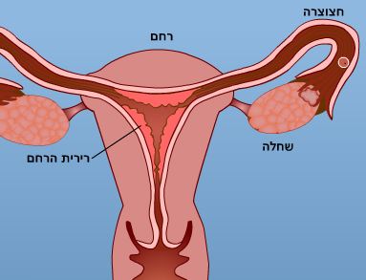
המחזור החודשי של האישה
כל תינוקת נולדת כשבשחלותיה מאגר של מאות אלפי ביציות לא־בשלות המצויות בתוך זקיקים.
זקיק הוא מבנה דמוי שלפוחית המכיל את הביצית ושכבה אחת או יותר של תאים נלווים.
עם תחילת ההתבגרות המינית, בעקבות הפרשת הורמון משחרר מההיפותלמוס וההורמונים FSH ,LH מההיפוזה, מתחילים להבשיל זקיקים ובהם תאי ביצה לקראת הופעת מחזור הווסת. תהליכי מחזור הווסת יחזרו מעתה מדי חודש בחודשו בערך עד גיל 50, ומכאן הכינוי "המחזור החודשי". אורכו של המחזור החודשי הוא כ־28 יום בממוצע.
מחזור הווסת כולל שני תהליכים מרכזיים המתרחשים:
א. הבשלת אחת* הביציות בשחלה
והביוץ = חריגת הביצית מן השחלה.
ב. הכנת הרחם לקליטת עובר.
ראו פירוט בשקופיות הבאות.
א. ביוץ
ב. הכנת הרחם
לקליטת עובר
*בדרך כלל בכל מחזור מתחילים להתפתח כמה זקיקים, אך לרוב, מדי חודש בחודשו ביצית אחת מבשילה ועוברת ביוץ.
אם שתי ביציות מבשילות יש סיכוי לתאומים (לא זהים).

Slide 16
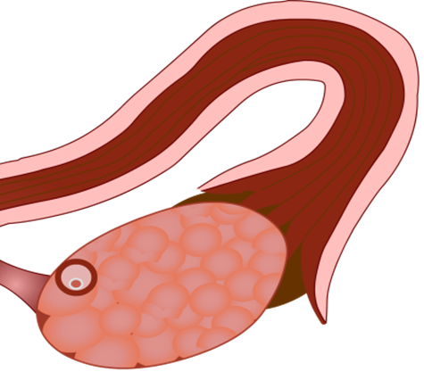
תהליך א' במחזור החודשי – הבשלת הביצית והביוץ
תהליך א' – הבשלת הביצית והביוץ
בימים הראשונים* של המחזור, עם תחילת דימום הווסת, ביצית אחת מתחילה להבשיל (לרוב, רק באחת השחלות), והזקיק שמכיל אותה גדל ומתפתח. תהליך ההבשלה נמשך
כ־14 יום, שבמהלכם הזקיק המתפתח מתקדם אל דופן השחלה עד שהוא מגיע אל מול פתח החצוצרה.
ביוץ
באמצע המחזור החודשי, ביום ה־14 בערך, מתרחש הביוץ – הביצית פורצת מן הזקיק ומן השחלה ויוצאת אל החצוצרה.
לאחר הביוץ, הביצית הבשלה שחרגה מן השחלה ממשיכה לנוע בחצוצרה לכיוון הרחם, והיא זמינה להפריה במשך כ־24 שעות.
הזקיק שנותר ללא תא הביצה נסגר ומתמלא בחומר שומני צהוב, ולכן הוא נקרא הגופיף הצהוב (תפקידו יוסבר בהמשך).
אם לא חלה הפריה, הביצית מתפרקת (48–72 שעות לאחר הביוץ), והגופיף הצהוב מתנוון בהדרגה במהלך המחצית השנייה של המחזור (בימים 18–28).

Slide 17
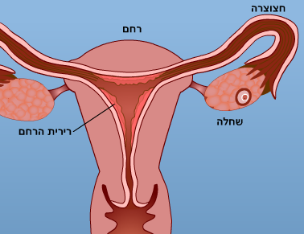
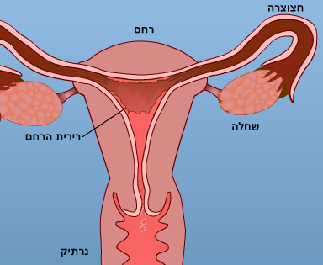
תהליך ב' במחזור החודשי – הכנת הרחם לקליטת עובר
תהליך ב' – הכנת הרחם לקליטת עובר:
בערך ביום השישי של המחזור החודשי, השכבה הפנימית של הרחם, שנקראת רירית הרחם, מתחילה להתעבות, ומתפתחים בה נימי דם רבים.
הרירית המעובה מתפתחת ומגיעה לשיא בימים שלאחר הביוץ.
1
2
אם לא הייתה הפריה רירית הרחם המעובה מתחילה להתפרק כעשרה ימים לאחר הביוץ. כשבועיים לאחר הביוץ, נימי הדם הרבים שצמחו בתוך השכבה המפותחת, נקרעים, והרירית נושרת. הדם שהיה בנימים שנקרעו והשרידים של תאי הרירית יוצאים דרך הנרתיק – זה דימום הווסת.
התחלת הדימום היא סיומו של מחזור חודשי אחד והתחלתו של מחזור חדש.
שלב הווסת
© התמונות מתוך סימולציית מחזור ההורמונים והביוץ, מט"ח

Slide 18
השינויים ברמות ההורמונים במהלך המחזור החודשי
התהליכים המתרחשים במערכת הרבייה של האישה במהלך המחזור החודשי, מתואמים ומבוקרים:
יש תיאום מלא בין הבשלת הביצית והביוץ לבין הכנת הרחם לקליטת העובר, והוא שמאפשר
את קליטת הביצית המופרית ברחם והמשך ההיריון.
התיאום נוצר בעקבות ויסות ופיקוח של הורמונים המופרשים בדרך מחזורית מההיפותלמוס, מההיפופיזה ומהשחלות של האישה במהלך המחזור החודשי.
ראו פירוט בשקופית הבאה.

Slide 19
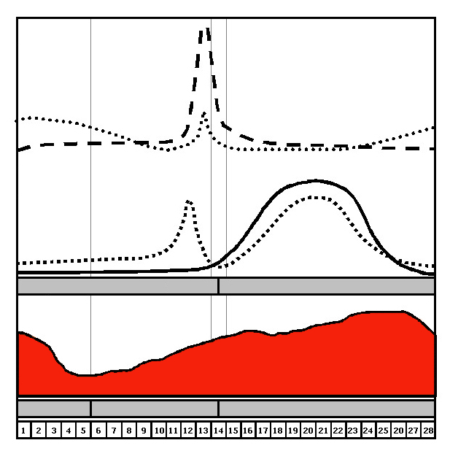
השינויים ברמות ההורמונים במהלך המחזור החודשי
© DESIDERIUS (Wikimedia commons)
1. בתחילת המחזור:
בעקבות הפרשת הורמון משחרר מההיפותלמוס, ההיפופיזה מתחילה להפריש את ההורמון FSH, שגורם לזקיק בשחלה לגדול ולהתפתח, ולביצית שבתוכו להבשיל. השם FSH משמעו "הורמון מגרה זקיק" (Follicle Stimulating Hormone). בתגובה לכך, הזקיק שבשחלה מפריש את ההורמון אסטרוגן, הגורם לרירית הרחם להתעבות.
LH
FSH
פרוגסטרון
אסטרוגן
רירית הרחם
2. לקראת אמצע המחזור:
רמת האסטרוגן הגבוהה גורמת להיפופיזה להפריש כמות רבה של ההורמון LH (וגם עוד FSH). ה־LH הוא הורמון "משרה ביוץ" – עלייתו החדה והירידה שאחריה גורמות לביצית הבְּשלה לחרוג מן השחלה ולזקיק להפוך לגופיף צהוב.
התפתחות הזקיק והבשלת הביצית
גופיף צהוב
ביוץ
© Nicole Vacheret (Wikimedia commons)

Slide 20
השינויים ברמות ההורמונים במהלך המחזור החודשי – המשך
© DESIDERIUS (Wikimedia commons)
LH
3. לאחר הביוץ:
רמות ה־ FSHוה־ LHהמופרשות מההיפופיזה יורדות בחדות והגופיף הצהוב שבשחלה מתחיל להפריש את ההורמון פרוגסטרון.
עליית הפרוגסטרון (עם האסטרוגן שעוד מופרש) גורמת לרירית הרחם להתעבות עוד יותר ולרחם להתכונן לקליטת עובר.
FSH
פרוגסטרון
אסטרוגן
רירית הרחם
4. אם לא מתרחשת הפריה
הגופיף הצהוב מתנוון.
בעקבות זאת, רמת הפרוגסטרון יורדת בחדות וגורמת להתפרקות רירית הרחם ולהופעת דימום הווסת.
כך מתחיל מחזור חודשי חדש.
התפתחות הזקיק והבשלת הביצית
גופיף צהוב
ביוץ
© Nicole Vacheret (Wikimedia commons)

Slide 21
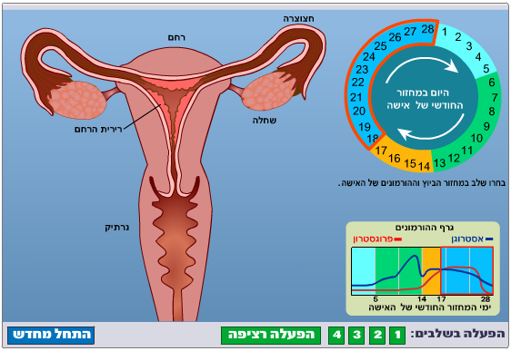
קישור להדמיה: הבשלת הביציות, המחזור החודשי והשינויים ההורמונליים במהלכו
צפו בהדמיה המציגה את המחזור החודשי של האישה.
מחזור ההורמונים והביוץ
21

Slide 22
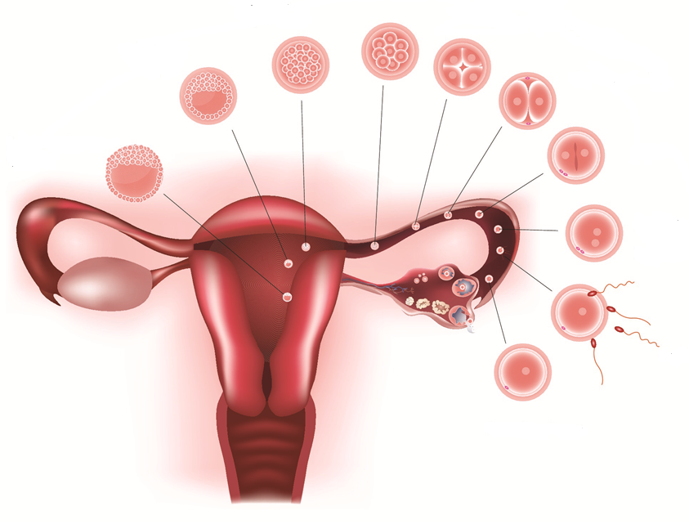
מה קורה כאשר מתרחשת הפריה?
ב. אם מתרחשת הפרייה, הזיגוטה מתחילה לעבור חלוקות תא רבות. העובר הצעיר שנוצר נע לאורך
החצוצרה ימים מספר עד שהוא נכנס אל הרחם ומגיע אל דופן הרחם.
העובר נקלט ונשתל ברירית הרחם, העשירה בכלי דם, ומתחיל ההיריון.
3 ימים
4 ימים
30 השעות הראשונות
אחרי ההפריה
6 ימים
א. ההפריה מתאפשרת רק במהלך עד 72 שעות שלאחר הביוץ בזמן שהביצית נמצאת עדיין בקצה החצוצרה. אם לא מתרחשת הפרייה, הביצית מתנוונת.
השתרשות ברחם
הפרייה
ביצית
ג. בחודשי ההיריון הראשונים, הגופיף הצהוב ממשיך להתקיים בשחלה וממשיך להפריש פרוגסטרון, ששומר על רירית הרחם ומדכא את הפרשת ה־ LH וה־ FSH מההיפופיזה.
כך נמנעת התפתחות עוד זקיקים בשחלה והתחלת מחזור חדש.

Slide 23
מנגנוני משוב בתהליכי רבייה – משוב חיובי ומשוב שלילי
הבקרה ההורמונלית על תהליכי הרבייה נעשית בעזרת מנגנוני משוב. מנגנון משוב הוא
מנגנון שבו תוצאות התהליך מווסתות את שלבי התהליך עצמו.
משוב חיובי:
תוצאה או תוצר של תהליך מגביר את התהליך עצמו.
משוב שלילי:
תוצאה או תוצר של תהליך מעכב את התהליך עצמו.

Slide 24
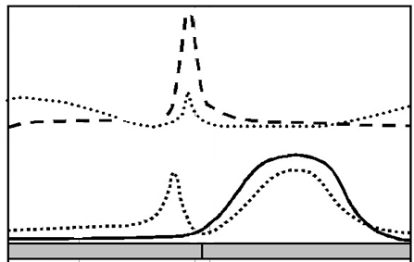
מנגנוני משוב בתהליכי רבייה – אצל האישה
מנגנוני משוב במחזור החודשי של האישה:
משוב חיובי – עלייה ברמת האסטרוגן מעוררת הפרשת LH ו־FSH בימים 12–14 למחזור
במחצית הראשונה של המחזור (עד הביוץ), בהשפעת הפרשת FSHו־LH
אסטרוגן מופרש מן הזקיק בשחלה ורמתו מגיעה לשיא. רמת האסטרוגן הגבוהה מפעילה על ההיפופיזה משוב חיובי, הגורם לעלייה מהירה וחדה (המכונה גאות) בהפרשת ההורמונים LH
ו־FSH בימים 12–14 למחזור. עליית רמת ה־LH גורמת לביוץ.
LH
גאות
משוב שלילי –עליית רמת האסטרוגן והפרוגסטרון מדכאת את הפרשת LH
ו־FSHברוב ימי המחזור
לאחר הביוץ, הפרוגסטרון
והאסטרוגן המופרשים מהגופיף הצהוב,
מעכבים הפרשה של FSH ,LH מההיפופיזה. עם התנוונות הגופיף הצהוב, רמות האסטרוגן והפרוגסטרון יורדות, ומוסר המשוב השלילי.
עקב כך הפרשת FSH ו־LH מתחדשת, ובעקבות זאת מתחיל להתפתח בשחלה זקיק חדש לקראת מחזור חדש.
FSH
עיכוב
פרוגסטרון
זירוז
אסטרוגן
התפתחות הזקיק והבשלת הביצית
גופיף צהוב
ביוץ

Slide 25
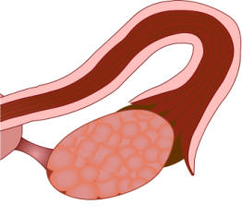
שאלה 5: תהליכי משוב במחזור החודשי באשה
שאלה 5:
בתרשימים א' ו־ב' מתוארים מנגנוני משוב המתרחשים במחזור החודשי. בנוגע לכל אחד מן התרשימים קבעו: איזה משוב הוא מתאר (חיובי או שלילי), מתי הוא מתרחש במחזור החודשי
ומהי ההשפעה העיקרית של המשוב?
משוב ב
משוב א
היפופיזה
היפופיזה
FSH, LH
FSH, LH
גופיף צהוב
זקיק
פרוגסטרון
אסטרוגן

Slide 26
תשובה
שאלה 5:
משוב ב
משוב שלילי,
במחצית השנייה של המחזור
משוב א
משוב חיובי,
בימים 12-14
היפופיזה
היפופיזה
FSH, LH
FSH, LH
גופיף צהוב
זקיק
פרוגסטרון
אסטרוגן
תוצאה עיקרית של המשוב:
מניעת התפתחות זקיקים אחרים
תוצאה עיקרית של המשוב:
ביוץ
*גם במחצית הראשונה של המחזור, האסטרוגן המופרש על ידי הזקיק המתפתח מדכא את הפרשת ה־FSH
וה־LH, וכך נמנעת התפתחות עוד זקיקים.

Slide 27
שאלה 6: טבלת סיכום האירועים המתרחשים במחזור החודשי
שאלה 6: לפניכם משפטים המתארים מצבים או אירועים המתרחשים במהלך המחזור החודשי של האישה. שבצו כל אחד מן המשפטים במקום המתאים בטבלה על פי מועד התרחשותו.
שינויים ברירית הרחם
ה. רירית הרחם מתחילה להתעבות
ו. רירית הרחם ממשיכה להתעבות
ז. רירית הרחם נושרת
ח. רירית הרחם עבה מאוד ומתאימה לקלוט עובר
שינויים בהורמונים
ט. רמות האסטרוגן והפרוגסטרון נמוכות מאוד
י. רמת הפרוגסטרון מתחילה לעלות
י"א. רמות האסטרוגן והפרוגסטרון גבוהות מאוד
י"ב. רמת האסטרוגן היא הגבוהה ביותר
שינויים בביצית
א. הביציות עדיין לא בשלות
ב. הביצית נודדת מן החצוצרה אל הרחם ומתפרקת
ג. הביצית חורגת מן השחלה ויוצאת אל חצוצרה
ד. הביצית מבשילה
 | שינויים בביצית | שינויים ברירית הרחם | שינויים בהורמונים
וסת (ימים 1–5 של המחזור)
הבשלת הביצית (ימים 6–13)
ביוץ והפריה (ימים 14–17)
הרחם מוכן לקליטת עובר (ימים 18–28)

Slide 28
תשובה
שאלה 6: לפניכם משפטים המתארים מצבים או אירועים המתרחשים במהלך המחזור החודשי של האישה. שבצו כל אחד מן המשפטים במקום המתאים בטבלה על פי מועד התרחשותו.
 | שינויים בביצית | שינויים ברירית הרחם | שינויים בהורמונים
וסת (ימים 1–5 של המחזור) | הביציות עדיין לא בשלות | רירית הרחם נושרת | רמות האסטרוגן והפרוגסטרון נמוכות מאוד
הבשלת הביצית (ימים 6–13) | הביצית מבשילה | רירית הרחם מתחילה להתעבות | רמת האסטרוגן היא הגבוהה ביותר
ביוץ והפריה (ימים 14–17) | הביצית חורגת מן השחלה ויוצאת אל חצוצרה | רירית הרחם ממשיכה להתעבות | רמת הפרוגסטרון מתחילה לעלות
הרחם מוכן לקליטת עובר (ימים 18–28) | הביצית נודדת מן החצוצרה אל הרחם ומתפרקת | רירית הרחם עבה מאוד ומתאימה לקלוט עובר | רמות האסטרוגן והפרוגסטרון גבוהות מאוד

Slide 29
שאלה 7: קביעת מין הנבדק לפי רמות FSH ו-LH בדם
שאלה 7 (בגרות 2006):
במשך שלושה שבועות, אחת לשבוע נלקחו מגבר ומאישה דגימות דם, ובכל דגימה נבדקה רמת ההורמונים LH ו־FSH.
תוצאות הבדיקות מוצגות (בערכים יחסיים) בטבלה הבאה.
על פי התוצאות שבטבלה, מי משני הנבדקים הוא הגבר: נבדק א' או נבדק ב'? נמקו.
 | נבדק א' |  | נבדק ב'
 | רמת LH | רמת FSH | רמת LH | רמת FSH
דגימה ראשונה | 35 | 30 | 25 | 15
דגימה שנייה | 95 | 65 | 23 | 16
דגימה שלישית | 25 | 15 | 25 | 16

Slide 30
תשובה: בגבר רמות ה-LH וה-FSH קבועות, באישה הן משתנות במחזוריות
שאלה 7 (בגרות 2006):
במשך שלושה שבועות, אחת לשבוע נלקחו מגבר ומאישה דגימות דם, ובכל דגימה נבדקה רמת ההורמונים LH ו־FSH.
תוצאות הבדיקות מוצגות (בערכים יחסיים) בטבלה הבאה.
על פי התוצאות שבטבלה, מי משני הנבדקים הוא הגבר: נבדק א' או נבדק ב'? נמקו.
 | נבדק א' |  | נבדק ב'
 | רמת LH | רמת FSH | רמת LH | רמת FSH
דגימה ראשונה | 35 | 30 | 25 | 15
דגימה שנייה | 95 | 65 | 23 | 16
דגימה שלישית | 25 | 15 | 25 | 16
תשובה:
נבדק ב' הוא גבר. נימוק: אצל נבדק ב' כמעט אין שינוי ברמת ההורמונים בין דגימה לדגימה. מצב זה מתאים לגבר אך אינו מתאים לאישה, שרמת ההורמונים אצלה משתנה במהלך המחזור החודשי.

Slide 31
שאלה 8 בשילוב עם דרכי החקר המדעי*
שאלה 8 (סעיף א' מבגרות 2006):
משלוש נשים שונות נלקחו דגימות דם, ובכל דגימה נבדקה רמת ההורמונים אסטרוגן ופרוגסטרון.
תוצאות הבדיקות מוצגות (בערכים יחסיים) בטבלה הבאה.
א. על פי התוצאות שבטבלה, באיזה שלב במחזור הווסת נמצאה כל אחת משלוש הנשים
ביום הבדיקה? נמקו.
ב. מהו המשתנה הבלתי תלוי בניסוי?
ג. מהם המשתנים התלויים?
ד. באיזה סוג גרף יש לבחור על מנת לתאר את תוצאות הניסוי? נמקו.
ה. ציירו גרף המתאר את התוצאות.
 | רמת אסטרוגן | רמת פרוגסטרון
נבדקת א' | 70 | 97
נבדקת ב' | 90 | 7
נבדקת ג' | 30 | 5
* הכנה למיומנויות הנדרשות בבחינת הבגרות במעבדה.

Slide 32
תשובה
שאלה 8 (בגרות 2006):
תשובה:
א. נבדקת א' נמצאת בתקופה שאחרי הביוץ, בערך בשבוע השלישי של המחזור החודשי (לקראת סופו), בשלב שבו הגופיף הצהוב כבר התפתח. נימוק: בשלב זה רמת הפרוגסטרון, שמופרש על ידי הגופיף הצהוב, מקסימלית, וגם רמת האסטרוגן די גבוהה.
נבדקת ב' נמצאת בשלב הביוץ או ממש לפני הביוץ. נימוק: בשלב זה רמת האסטרוגן מקסימלית ורמת הפרוגסטרון נמוכה.
נבדקת ג' נמצאת בתחילת המחזור החודשי (בשלב הווסת) או מיד לאחר מכן, בשלב הראשוני של גדילת הזקיק. נימוק: בשלב זה גם רמת האסטרוגן וגם רמת הפרוגסטרון נמוכות מאוד.
ב. משתנה בלתי תלוי: הנשים הנבדקות. ג. משתנים תלויים: רמת האסטרוגן, ורמת הפרוגסטרון.
ד. גרף עמודות. נימוק: המשתנה הבלתי תלוי (הנשים) הוא משתנה בדיד.
 | רמת אסטרוגן | רמת פרוגסטרון
נבדקת א' | 70 | 97
נבדקת ב' | 90 | 7
נבדקת ג' | 30 | 5

Slide 33
שאלה 9: מנגנוני משוב במחזור החודשי
שאלה 9 (בגרות 2009):
תארו בקצרה משוב חיובי ומשוב שלילי במחזור הווסת.
לכל אחד מן המשובים ציינו:
- אילו הורמונים מעורבים במשוב?
- מאין מופרש כל אחד מהם?
- מהו אבר המטרה של כל הורמון?

Slide 34
תשובה
שאלה 9 (בגרות 2009):
תארו בקצרה משוב חיובי ומשוב שלילי במחזור הווסת.
לכל אחד מן המשובים ציינו:
- אילו הורמונים מעורבים במשוב?
- מאין מופרש כל אחד מהם?
- מהו אבר המטרה של כל הורמון?
תשובה:
משוב חיובי: FSH שמופרש מההיפופיזה מעודד התפתחות זקיק בשחלה. הזקיק מפריש אסטרוגן, והעלייה בריכוז ההורמון אסטרוגן בדם מעודדת עוד הפרשה של LH ו־FSH מההיפופיזה.
משוב שלילי: לאחר הביוץ, פרוגסטרון וגם אסטרוגן, המופרשים מהגופיף הצהוב, מעכבים הפרשת LH ו־FSH מההיפופיזה, וכך נמנעת התפתחות זקיקים נוספים.

Slide 35
שאלה 10: שימוש בהורמונים למניעת ביוץ
שאלה 10:
בהתבסס על הידע על מנגנוני המשוב במחזור החודשי, הציעו כיצד אפשר להשתמש בהורמונים כדי למנוע ביוץ.
הסבירו מהו מנגנון הפעולה של ההורמון שבחרתם – כיצד הוא מונע ביוץ?

Slide 36
תשובה
שאלה 10:
בהתבסס על הידע על מנגנוני המשוב במחזור החודשי, הציעו כיצד אפשר להשתמש בהורמונים כדי למנוע ביוץ.
הסבירו מהו מנגנון הפעולה של ההורמון שבחרתם – כיצד הוא מונע ביוץ?
תשובה:
אפשר למנוע ביוץ בעזרת ההורמונים אסטרוגן או פרוגסטרון, לדוגמה.
הורמונים אלו פועלים במנגנון של משוב שלילי על ההיפופיזה ומפחיתים את הפרשת ההורמונים FSH, LH. בעקבות זאת, התפתחות הזקיק והבשלת הביצית שבתוכו מעוכבים, והביוץ נמנע.

Slide 37
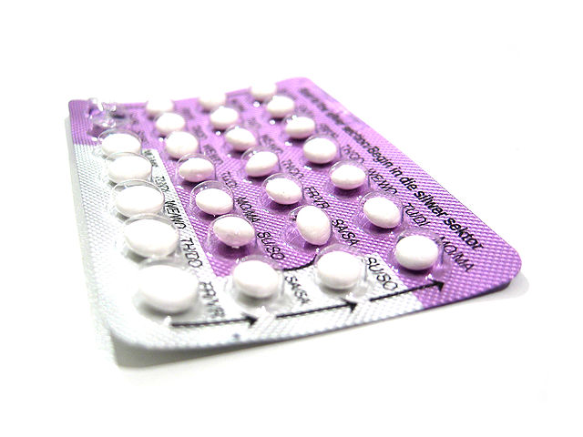
התערבות האדם בתהליכי הרבייה – גלולות למניעת היריון בתור אמצעי מניעה ביולוגי
התפתחות הטכנולוגיה והתקדמות הרפואה מאפשרות לאדם להתערב בתהליכי הרבייה.
אחד הפיתוחים החשובים בתחום זה הן הגלולות למניעת היריון.
כיום, מיליוני נשים ברחבי העולם משתמשות בגלולות למניעת היריון.
בשנות השישים של המאה העשרים, פיתח ביוכימאי אמריקני את הגלולה הראשונה למניעת היריון בתור אמצעי מניעה. מאז פותחו מגוון סוגים של גלולות בעלות הרכב כימי משתנה,
אך המשותף לכולן הוא שהן מכילות מינונים שונים של ההורמונים פרוגסטרון ואסטרוגן
(או מולקולות המחקות הורמונים אלו).
הפרוגסטרון שבגלולה מדכא את הפרשת ההורמונים FSH, LH מן ההיפופיזה, וכך הבשלת הביצית מעוכבת והביוץ נמנע.
האסטרוגן שבגלולה מסייע גם הוא במניעת הביוץ, בעזרת עיכוב הפרשת FSH ו- LH.
© Matthew Bowden / www.sxc.hu
גלולת "היום שאחרי"
מכילה חומר המחקה פרוגסטרון. נטילת הגלולה לפני הביוץ מונעת את הביוץ ואילו לאחר הביוץ היא מונעת את התפתחות הגופיף הצהוב או את השרשתה של ביצית מופרית. הגלולה אינה מתאימה לשמש בתור אמצעי קבוע למניעת היריון.

Slide 38
שאלה 11: משפטי נכון/לא נכון
שאלה 11:
לפניכם משפטים העוסקים במחזור הווסת. ציינו אילו מהם נכונים ואילו אינם נכונים. תקנו את המשפטים שאינם נכונים.
א. ההפריה מתרחשת בחצוצרה.
ב. אסטרוגן גורם תמיד לעיכוב הפרשת ההורמונים LH ו־FSH מן המוח.
ג. ירידה ברמת הפרוגסטרון גורמת לדימום הווסת.
ד. סדר האירועים הנכון במחזור החודשי של האישה: הפרשת אסטרוגן, גדילת הזקיק, ביוץ, הפרשת LH, עלייה חדה בהפרשת LH.
ה. אם הגופיף הצהוב לא יתנוון, לא ייגרם דימום הווסת.
ו. ביוץ פירושו מעבר הביצית מן החצוצרה לרחם.
ז. ההיפופיזה, האשכים והשחלות הם בלוטות מפרישות הורמונים וגם איבר מטרה של
הורמונים.

Slide 39
תשובה
שאלה 11:
לפניכם משפטים העוסקים במחזור הווסת. ציינו אילו מהם נכונים ואילו אינם נכונים. תקנו את המשפטים שאינם נכונים.
א. ההפריה מתרחשת בחצוצרה. נכון
ב. אסטרוגן גורם תמיד לעיכוב הפרשת ההורמונים LH ו־FSH מן המוח. לא נכון.
ברוב ימי המחזור אסטרוגן גורם לעיכוב הפרשת ההורמונים LH ו־FSH מן המוח, אך בימים 12-14 של המחזור הוא גורם לעלייה בהפרשת ההורמונים.
ג. ירידה ברמת הפרוגסטרון גורמת לדימום הווסת. נכון
ד. סדר האירועים הנכון במחזור החודשי של האישה: הפרשת אסטרוגן, גדילת הזקיק, ביוץ, הפרשת LH, עלייה חדה בהפרשת LH. לא נכון
סדר האירועים הנכון במחזור החודשי של האישה: הפרשת LH, הפרשת אסטרוגן, גדילת הזקיק, עלייה חדה בהפרשת LH, ביוץ.
ה. אם הגופיף הצהוב לא יתנוון, לא ייגרם דימום הווסת. נכון (זה קורה אם מתרחשת הפריה).
ו. ביוץ פירושו מעבר הביצית מן החצוצרה לרחם. לא נכון
ביוץ פירושו חריגת הביצית מן השחלה לחצוצרה.
ז. ההיפופיזה, האשכים והשחלות הם בלוטות מפרישות הורמונים וגם איבר מטרה של
הורמונים. נכון

Slide 40
סיכום: ויסות הורמונלי של תהליכי רבייה באדם
עם ההתבגרות המינית באדם, בהשפעת הורמוני הרבייה, חלים שינויים פיזיולוגיים אצל שני הזוויגים (מינים) ומופיעים סימני מין משניים. כמו כן, אצל הנערים מתחילים להיווצר תאי זרע כשירים להפריה, ואצל הנערות מתחילים להבשיל זקיקים ובהם תאי ביצה לקראת הופעת מחזור הווסת.
שינויים אלו מבוקרים על ידי המערכת ההורמונלית:
בגיל ההתבגרות היפופיזה מתחילה להפריש את ההורמונים: FSH ו־LH.
ההורמונים FSH ו־LH משפיעים על אברי המין וגורמים להם להפריש הורמוני מין:
טסטוסטרון המופרש מן האשכים וגורם לייצור תאי זרע וייצור נוזל זרע, ולהופעת סימני זוויג
משניים.
אסטרוגן המופרש מן השחלות וגורם להבשלת זקיקים, ולהופעת סימני זוויג משניים.
הפעילות בהיפותלמוס (ושרשרת התהליכים המתרחשים בעקבותיה), המתחילה בגיל ההתבגרות, ממשיכה בזכרים ברציפות ובקביעות במשך כל חייהם ומבוקרת במנגנון משוב שלילי. ואילו בנקבות היא מתרחשת בדרך מחזורית, המתבטאת במחזור הווסת, ומבוקרת במנגנון משוב שלילי וחיובי.

Slide 41
סיכום: מחזור הווסת באישה
המחזור החודשי (מחזור הווסת) של האישה כולל שני תהליכים מרכזיים, המתרחשים בו־בזמן במחזוריות חודשית (מתחילת ההתבגרות המינית ועד גיל חמישים בערך):
התפתחות הזקיק, הבשלת הביצית בשחלה והביוץ = חריגת הביצית מן השחלה.
הכנת הרחם לקליטת עובר (התעבות רירית הרחם והתפתחות נימי דם רבים בתוכה).
ההורמונים המופרשים בדרך מחזורית מן ההיפותלמוס, מן ההיפופיזה ומן השחלות של האישה במהלך המחזור החודשי, הם שמאפשרים את התיאום בין התפתחות הזקיק והביצית לבין התעבות רירית הרחם ומוכנותה לקליטת העובר, ואת המשך ההיריון.
הידע על עיכוב הפרשת ההורמונים LH ו־FSH על ידי ההורמונים אסטרוגן ופרוגסטרון
במנגנון משוב שלילי מיושם בגלולות למניעת היריון לצורך מניעת הביוץ.
מונחים
אסטרוגן, ביוץ, גופיף צהוב, היפופיזה, היפותלמוס, התבגרות מינית, וסת, זקיק, טסטוסטרון, מנגנוני משוב (חיובי ושלילי), סימני זכריות ונקביות, סימני מין ראשוניים/משניים, פרוגסטרון,
LH, FSH , רירית הרחם, גלולה למניעת היריון.

Slide 42
שאלה 12: ביולוגיה בחיוך
שאלה 12:
פיטר פן כבר בן 108 (המחזה בכיכובו הוצג לראשונה ב 1904) ולאחרונה החליט שהגיע הזמן להתבגר.
פיטר פנה לרופא הטוב ביותר (והיחיד) בארץ־לעולם־לא כדי לקבל עצה. הרופא המליץ לו ליטול הורמונים ורשם לו מרשם.
פיטר איבד את המרשם (ככל הנראה, המרשם נפל מכיסו בזמן שעף בחזרה הביתה).
א. עזרו לפיטר לשחזר אילו הורמונים כדאי לו לקחת כדי לזרז את התבגרותו.
ב. פיטר נטל הורמונים תקופה ארוכה, אך למרות זאת לא נראה קצה של זיף על פניו. מה יכולה להיות הבעיה?
42

Slide 43
תשובה
שאלה 12:
פיטר פן כבר בן 108 (המחזה בכיכובו הוצג לראשונה ב 1904) ולאחרונה החליט שהגיע הזמן להתבגר.
פיטר פנה לרופא הטוב ביותר (והיחיד) בארץ־לעולם־לא כדי לקבל עצה. הרופא המליץ לו ליטול הורמונים ורשם לו מרשם.
פיטר איבד את המרשם (ככל הנראה, המרשם נפל מכיסו בזמן שעף בחזרה הביתה).
א. עזרו לפיטר לשחזר אילו הורמונים כדאי לו לקחת כדי לזרז את התבגרותו.
ב. פיטר נטל הורמונים תקופה ארוכה, אך למרות זאת לא נראה קצה של זיף על פניו. מה יכולה להיות הבעיה?
תשובה:
א. כדאי לפיטר ליטול טסטוסטרון, שיגרום לו להופעת סימני זוויג משניים (ולהתפתחות תאי זרע כשירים להפריה).
ב. ייתכן שהקולטנים באברי המטרה של הטסטוסטרון במקומות שונים בגוף אינם תקינים, ולכן קישור הטסטוסטרון אינו מתאפשר. עקב כך לא הופיעו סימני זוויג משניים, כגון צמיחת זקן.
43

